Slide 1
RayTracing with DirectX 12
XD
Intro&AccelerationStructure
작성자 : 허재성

Slide 2
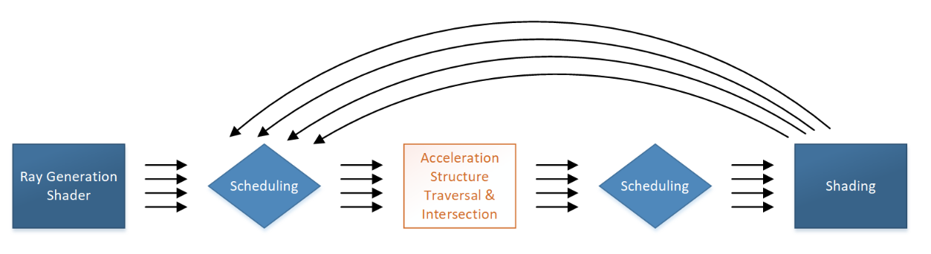
Scheduilling
Cpu의 자원배정을 적절히 하기위함을 목표로 한다.
작업은 고정기능 작업과 부분 혹은 완전히 프로그래밍이 가능한 작업의 조합이다.
가장 큰 고정기능 작업인 가속구조를 형성하여 광선 교차점을 효율적으로 찾는 것을 목표로한다.
셰이더의 영역에서 프로그래밍 가능한 작업
광선 생성
기하학에 대한 교차 결정
광선 교차처리(히트) 및 교차 미스

Slide 3
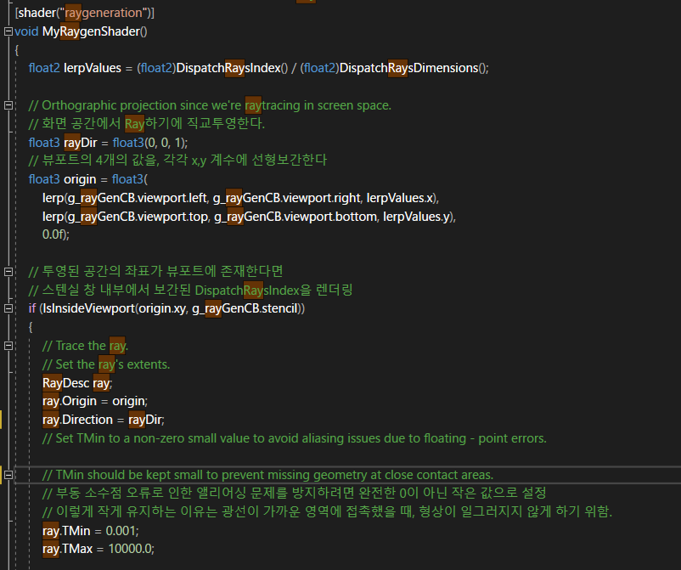
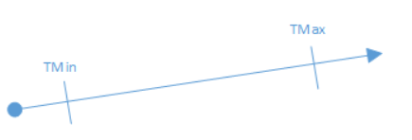
Ray
* 광선은 간격을 따라 T위치에서 교차가 발생할 수 있는 원점, 방향 및 간격[ Tmin – Tmax ]이다. * TraceRay() 호출자에게 표시되는 사용자 정의 Payload와 함께 제공된다. * Tmin의 값은 광선의 수명이 있는한 고정적이며, 교차점이 발생될 경우에 Tmax를 줄인다. * 즉 Tmax는 광선이 현재 가장가까웠던 교차지점을 나타내는 지표이기도 하다.
Raytracing.hlsl

Slide 4
Stream
쉐이더 출력은 UAV(순서없는 접근 뷰)를 통해 색상 결과를 출력한다. - D3D12_CPU_DESCRIPTOR_HANDLE uavDes.. - D3D12_DESCRIPTOR_HEAP_TYPE_CBV_SRV_UAV - inline void AllocateUAVBuffer(*device, buffersize,**resourse,resource state, name)

Slide 5
Stream
쉐이더 출력은 UAV(순서없는 접근 뷰)를 통해 색상 결과를 출력한다. - D3D12_CPU_DESCRIPTOR_HANDLE uavDes.. - D3D12_DESCRIPTOR_HEAP_TYPE_CBV_SRV_UAV - inline void AllocateUAVBuffer(*device, buffersize,**resourse,resource state, name)

